Slide 1
CERN素粒子実験最前線
素粒子はどうやって検出するか
長崎総合科学大学
工学部・工学科・電気電子工学コース
大山 健
2014年12月21日

Slide 2
はじめに
原子核・素粒子実験物理学では、どうやって粒子を発生させ、それを測定しているのか
CERN（欧州合同原子核研究機構）での最先端高エネルギー実験を例に、その原理と、実験風景を紹介
目的
できるだけ多くの方に私達がやっていることを身近なものとして理解してもらう
「自分たちにも参加できるのでは？」と思ってもらえたら成功

Slide 3
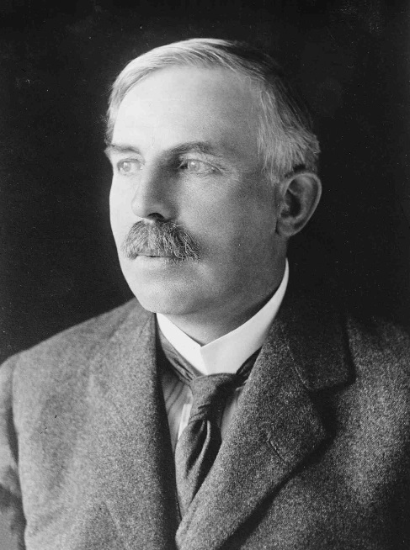
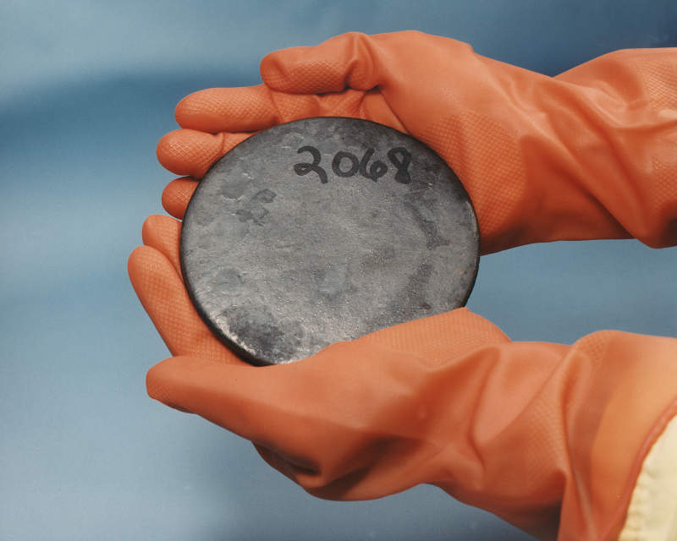
「粒子を測る」には？
測る対象、つまり粒子が必要
方法1: 自然にあるものを探す
  例: 1898年 ラザフォードは
  ウランが出す２種類の
  放射線を発見
方法2: 「加速器」で原子核や素粒子を衝突させて作る
最初の加速器(1928年頃): 強い電場を用いて電荷を加速(コッククロフト・ウォルトン)
現在(2014年)世界最大の加速器: CERN にある
LHC （ラージ・ハドロン・コライダー)
ラザフォード
出典: wikipedia
+
-

Slide 4
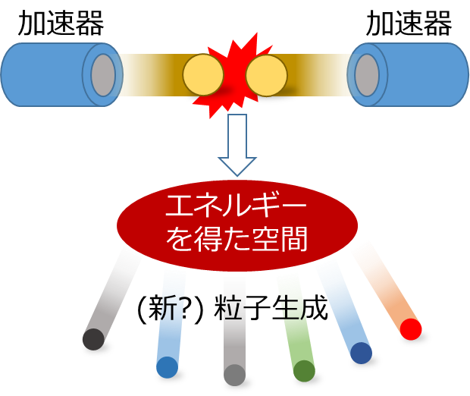
エネルギーを空間の一点に集中
空間にエネルギーと投入すると粒子が「生成」される
粒子の性質(質量・電荷等の特徴）を「検出器」で調べる
でも生成粒子の殆どは「よく知られた粒子」
特徴が既知のものでなかったら … 新発見？

Slide 5
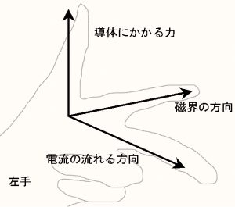
円形衝突型加速器(コライダー)
磁場で粒子を曲げて「円運動」させ、電場で「何度も加速」
二本のビームを衝突(collide)
電磁石で曲げる
出典: wikipedia
衝突
お互い反対方向
に回る原子核ビーム
(本当はチューブ内)
電場加速部
(実際は電磁波を使う)
+
-
真空チューブ

Slide 6
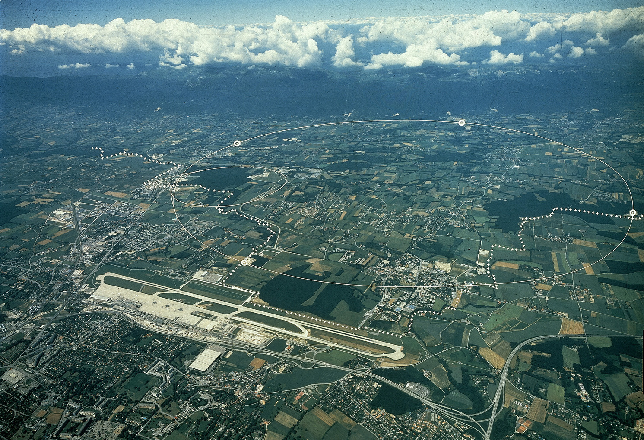


CERN – LHC
CERN
発足: 1954年
加盟国: 20カ国(ヨーロッパ)
年間予算: 約1000億円
職員: 約2500人
ユーザー: 約10000人
(加速器以外にWWWの発明でも有名)
LHC
円周: 27 km
実験ポイント数: 4 (ATLAS, ALICE, CMS, LHCb)
深度: 50 ~ 170 m (平均100 m)
総額: 1兆円 (日本も 140億円拠出)
建設期間：１５年 (承認: 1994, 完成: 2008)

Slide 7
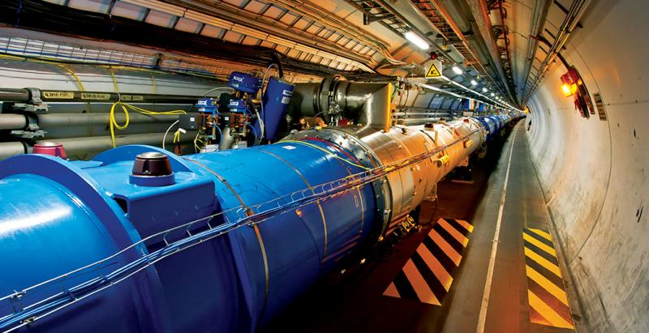
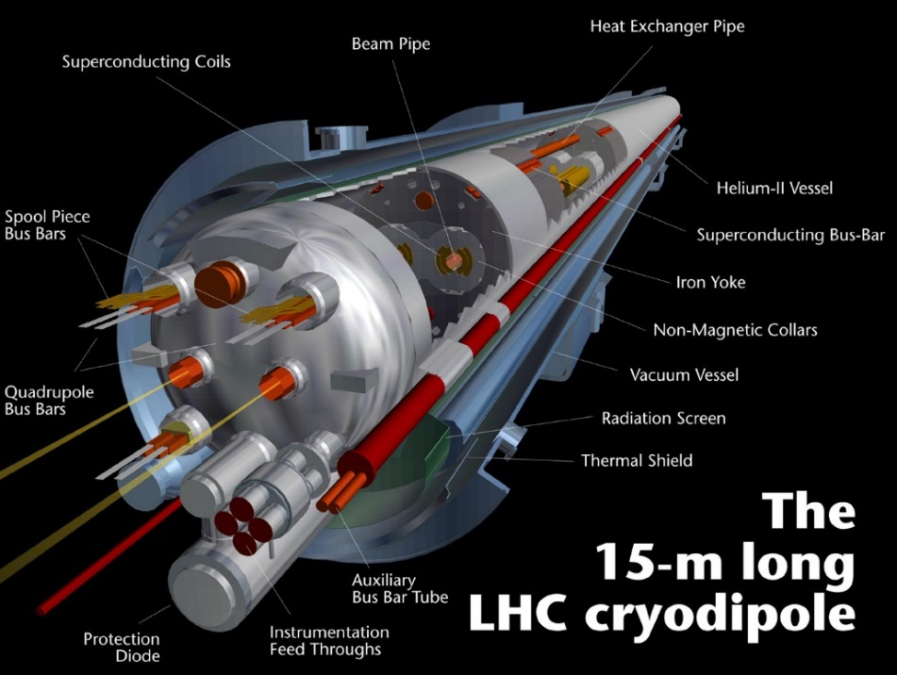
LHCの能力(1)
陽子を７TeV (7兆電子ボルト) まで加速
  1 eV = 素電荷を 1ボルトの電位差で加速 … 7 TeV = 1.1 μJ
  2 mg の蚊が秒速 1 m で飛んだときのエネルギー
  スピード: 光速の 99.999999% = 光速 – 3 m/s
出典: CERN
1232個の超伝導磁石を液体ヘリウムでマイナス271.3度(1.9K)に冷却
(超伝導: 金属を冷やすと抵抗が突然ゼロになる現象: 大電流→強い磁場)

Slide 8
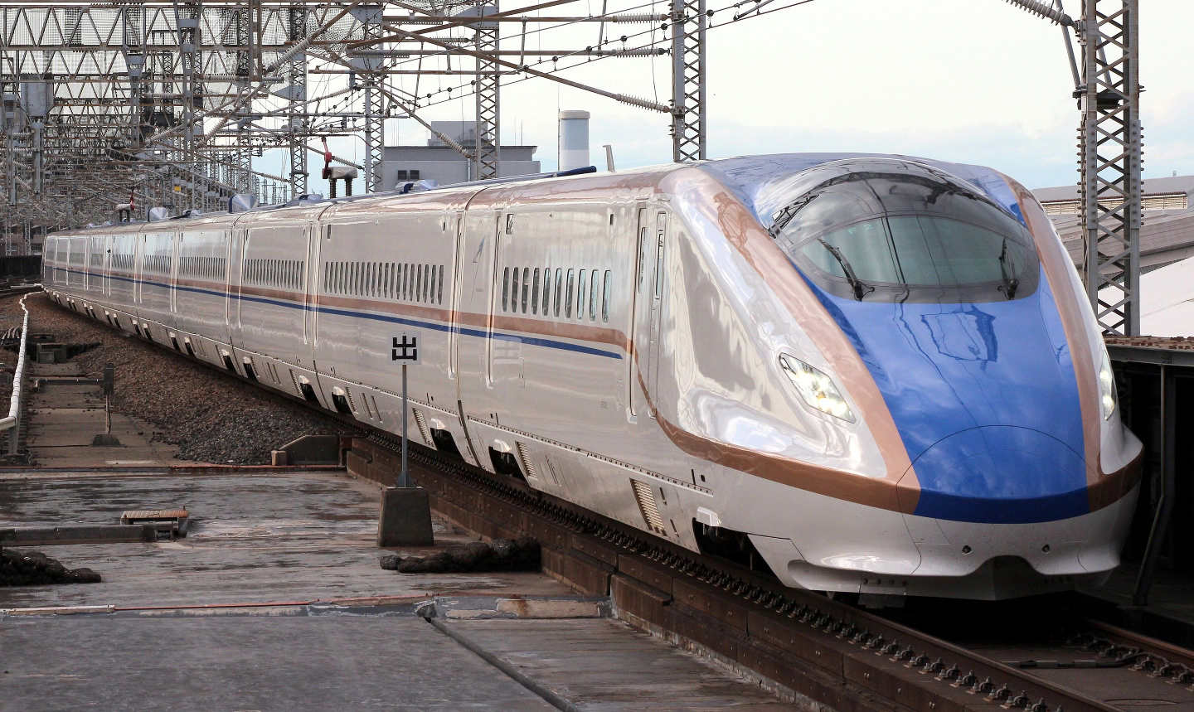
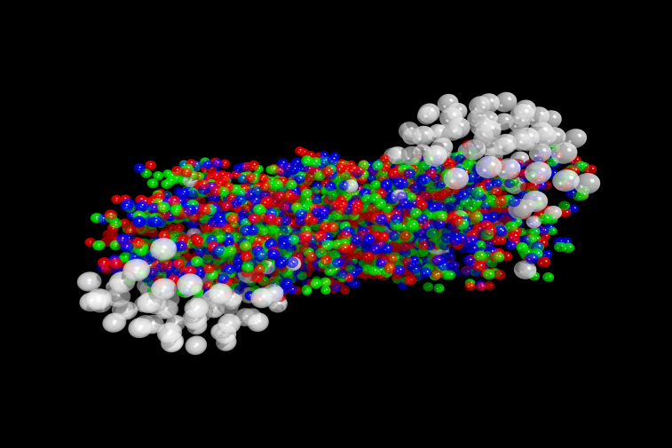
LHCの能力(2)
300兆個の陽子を蓄積
全エネルギー: 330 MJ
200 トンの列車が 時速200キロで
走行する運動エネルギーに匹敵
このビームを太さ 0.1 mm まで収束して正面衝突
鉛原子核(陽子の200倍の重さ)の場合
ひとつの衝突で180 μJ のエネルギーを１兆分の１センチ立方に集中
→ 5兆度の QGP 生成もできる
出典: wikipedia
出典: CERN http://newstate-matter.web.cern.ch/newstate-matter

Slide 9
粒子は目に見える？
「見る」 … 目で「光」を感じて、対象をとらえる
なんとかして人間がわかる画像・映像にする必要がある
粒子は「物質」と様々な「相互作用」をする
検出器で「データ」をとって「解析」し「可視化」する
例1: 電荷を持った高速な粒子は原子の中の電子を弾き出す
電子
(負電荷)
弾きださ
れた電子
物質(ガスやプラスチック)
高速粒子
原子核
(正電荷)
通り道に沿って電子(シグナル)を残す
電子を測れば粒子の足跡がつかめる
普通の原子
(全体として中性)
電子を一つ失った
原子（イオン）

Slide 10
粒子は目に見える？(続き)
例2: 光（ガンマ線）などは、物質内と相互作用して、電子などになる
また、電子は物質と相互作用して、光を放出する
電子
物質
ガンマ線
陽電子
(反電子)
ガンマ線
原子核
(正電荷)
(a) 原子核にガンマ線が近づくと電子と陽電子をつくる
電子
物質内では (a) (b) が立て続けにおきて多量の電子が出来る
（電磁シャワー)
出来た電子の個数
→ 粒子のエネルギー
電子
ガンマ線
(b) 原子核に電子や陽電子が近づくとガンマ線を放射する

Slide 11
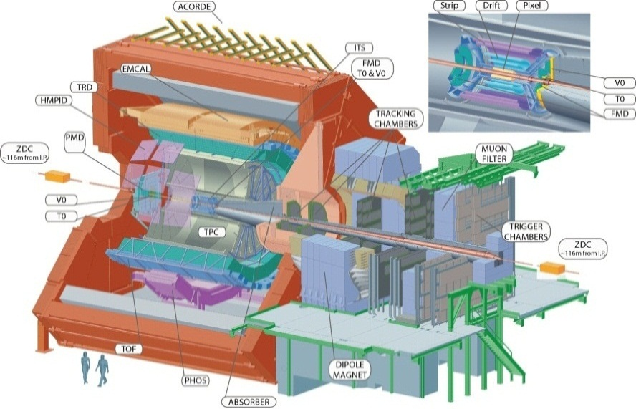




実際の実験設備の例1 (ALICE)
建設費: ~150億円
16m x 16 m x 26m
重量10000 トン
地下56mに設置

Slide 12
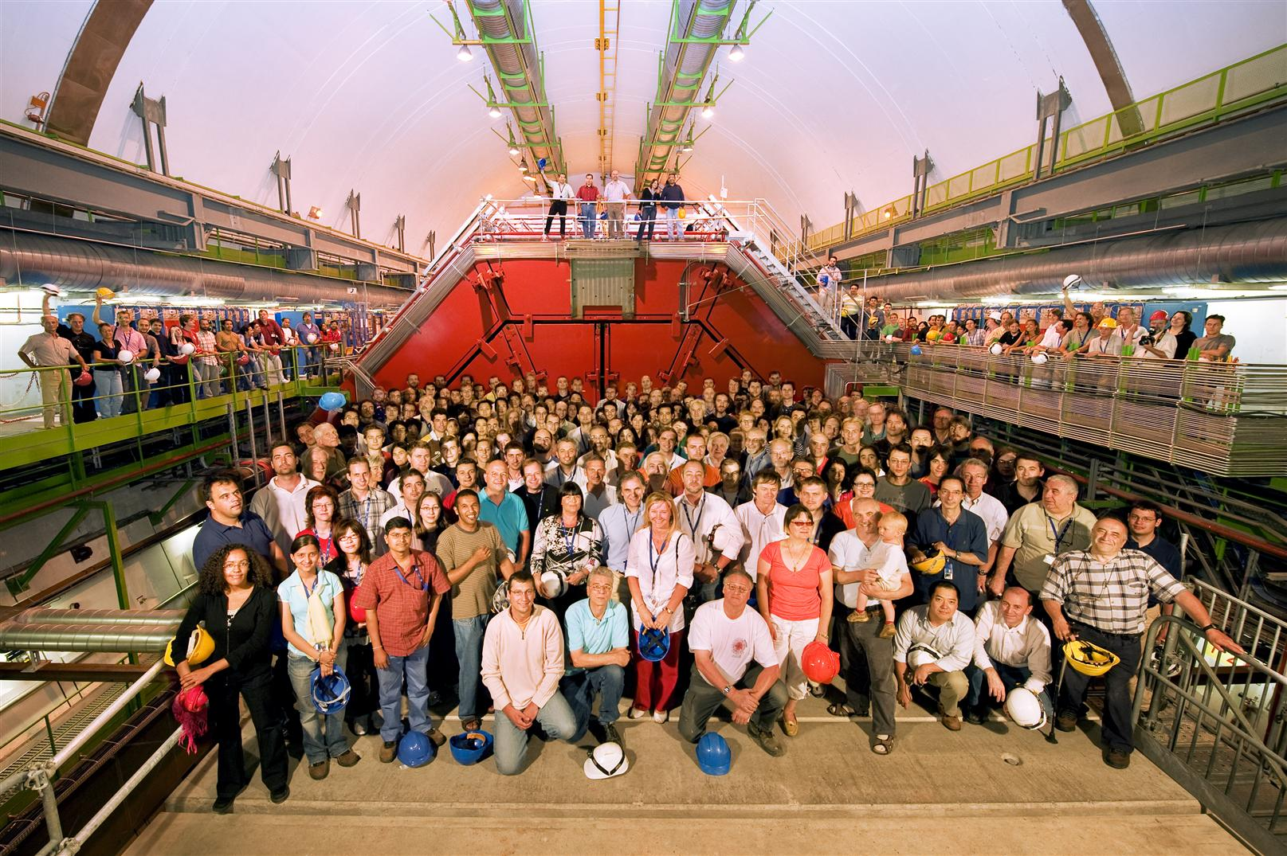
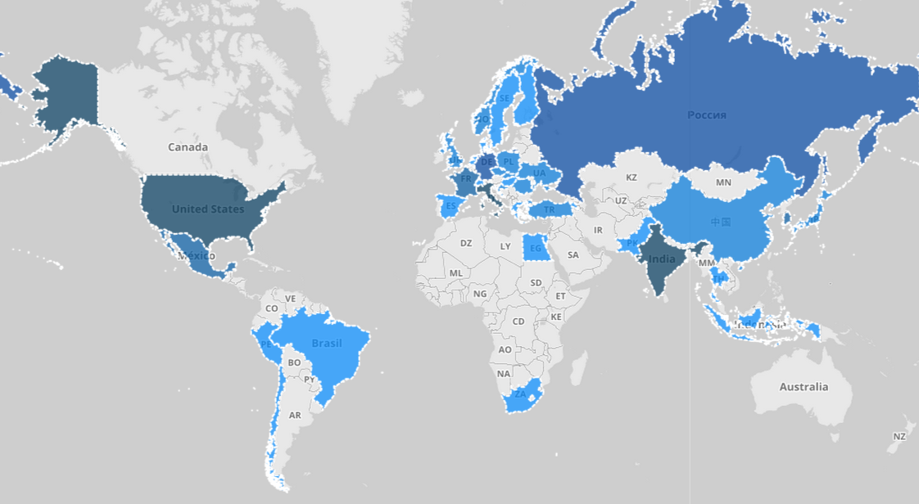
36カ国2000人の国際共同研究
日本からの参加機関
東京大学
広島大学
筑波大学
理化学研究所
長崎総合科学大学

Slide 13
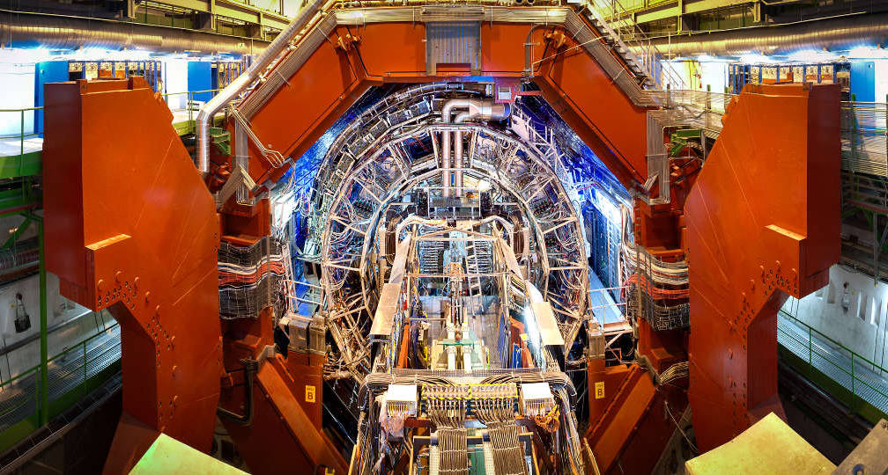
ALICE実験を前から見たところ
電磁石ドア
検出器群
電源ケーブルなど
LHC真空ビームパイプ

Slide 14
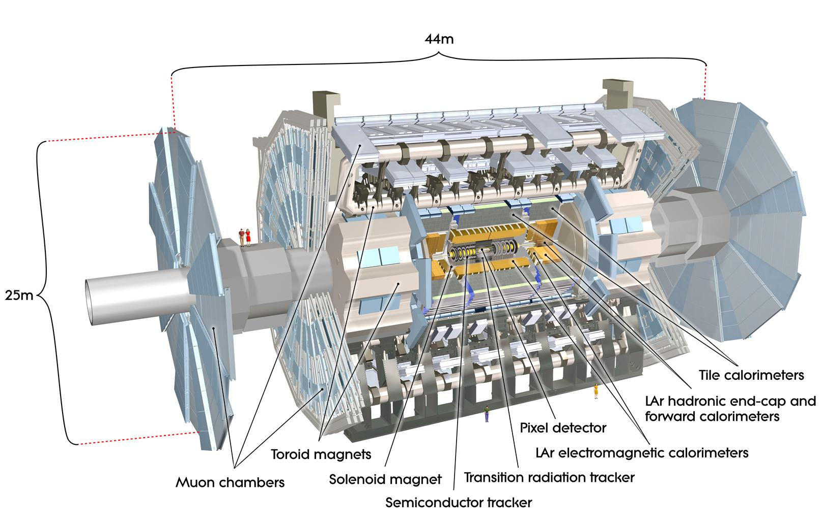
実際の実験設備の例2 (ATLAS)
総重量: 7000トン
参加国・人数: 38カ国3000人
日本からは 17機関 (長崎総合科学大学も)
建設費: ~540億円世界
日本企業も多く建設に携わった
例: 超伝導ソレノイド(東芝)、光検出器(浜松フォトにクス)、カロリメータ容器(川崎重工)、電子回路(東芝・ソニー・ジーエヌディー)、光ファイバー(フジクラ・クラレ) .. などなど

Slide 15
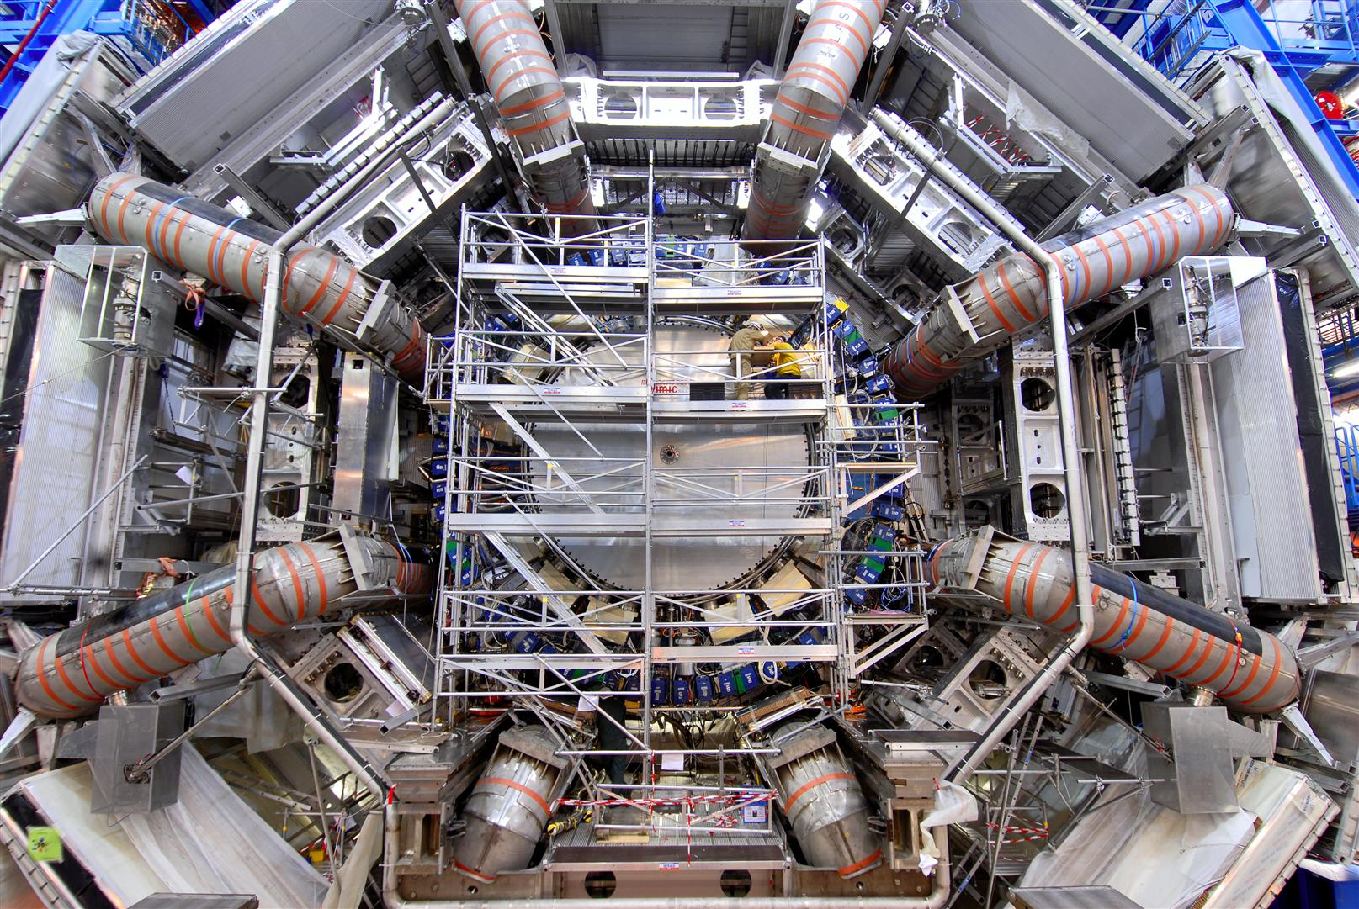
建造中のATLAS実験

Slide 16
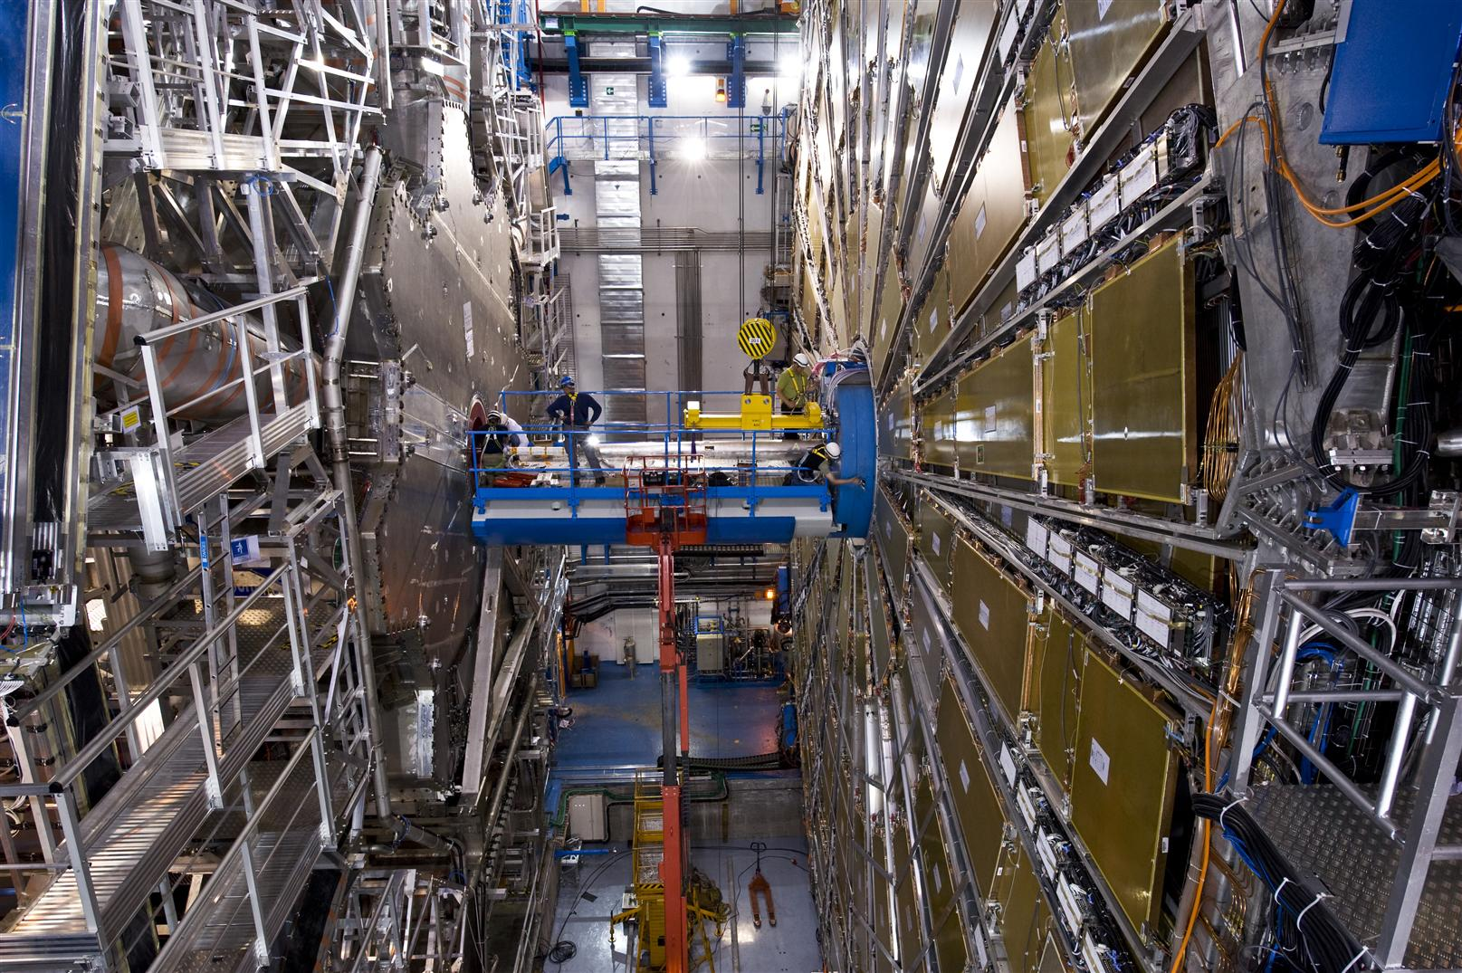
別の角度から

Slide 17
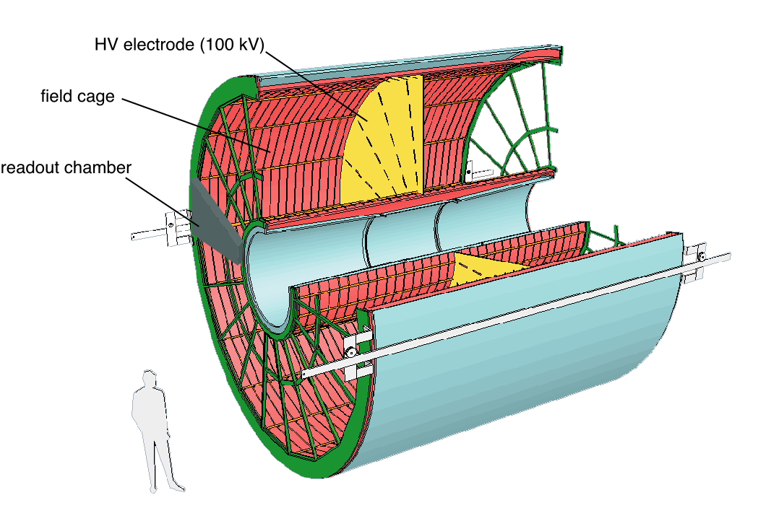
粒子検出器の例: ALICE の TPC
TPC: Time Projection Chamber (時間投影箱？)

Slide 18
TPCの作り方
微弱電子
シグナル
検出面
空気
アルゴンガス
空気
筒状の穴
LHCビームパイプ
(真空)
が貫通
膜状電極面
円筒状の箱(chamber)
1. 円柱状の箱にガスを入れる
2. その中にビームパイプを通せるような二重構造にする
3. 片側には微弱シグナル検出装置、反対側は膜状の電極にしておく

Slide 19
TPCの使い方
生成された粒子
電場
LHCビーム
LHCビーム
電子が移動
（時間→位置)
アルゴンガス領域
に電子シグナルが生じる
膜状電極面
Remember!
高電圧発生装置
(10万ボルト)

Slide 20
TPCの使い方
粒子はもう飛び去ってしまった
LHCビーム
LHCビーム
膜状電極面

Slide 21
TPCの使い方
微弱電子
シグナル
検出面
LHCビーム
LHCビーム
膜状電極面
増幅、検出面
電子ひとつでも
検出できる特殊なエレクトロニクス

Slide 22

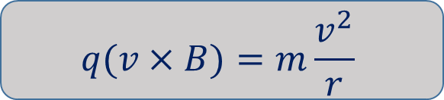
運動量を測るには？
フレミングの左手の法則
(円形加速器の場合とそっくり)
遠心力と磁場による力の釣り合い
回転半径 r がわかれば運動量がわかる
  $$q(v×B)=m\frac{v^{2}}{r}$$
磁場をかけておく
  $$p=mv=qBr$$
電荷をもった粒子
円軌道を描く

Slide 23
全体を磁場の中に置く
粒子軌跡
粒子軌跡
粒子軌跡
磁場がない場合
磁場を与えた場合
粒子軌跡の曲がり具合で、運動量が求まる
（重くて速い粒子は磁場に曲げられにくい)

Slide 24
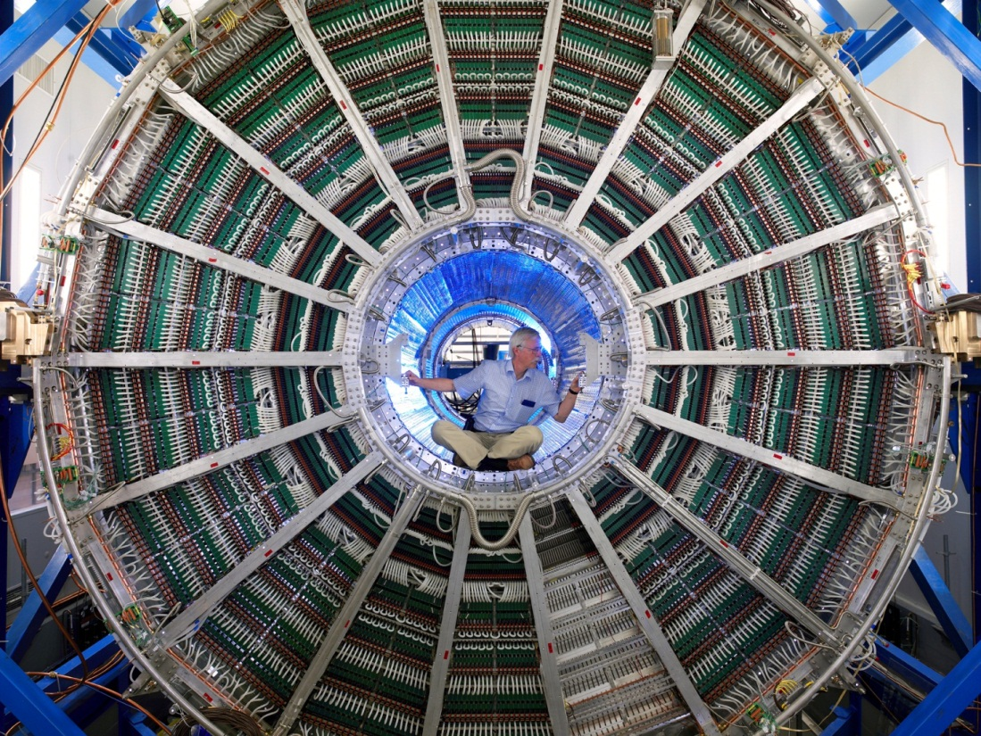
実際の粒子飛跡測定装置の例
ALICE Time Projection Chamber (TPC)
緑色に見えるが微小電子シグナル検出エレクトロニクス

Slide 25
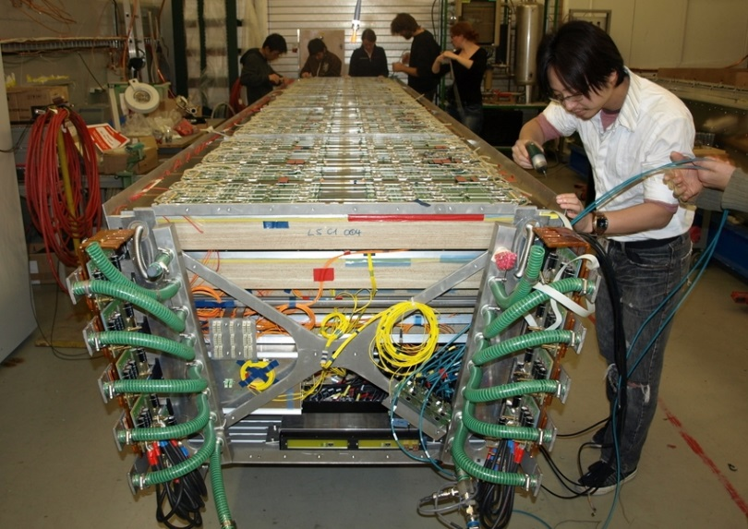
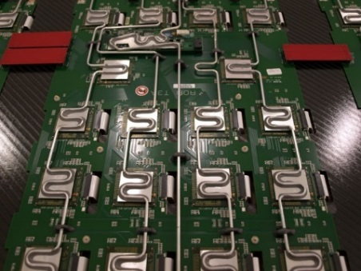
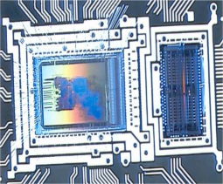
シグナルの検出: 高度電子回路技術
長崎総合科学大学はじめ、日本の研究機関はこれまでにも多くの物理学実験のシグナル検出装置を開発
↓ ALICEの検出器を作る学生たち
(日本の大学生・大学院生も参加)
アメリカの実験で使われた回路
(長崎総合科学大学・東大・早稲田)

Slide 26
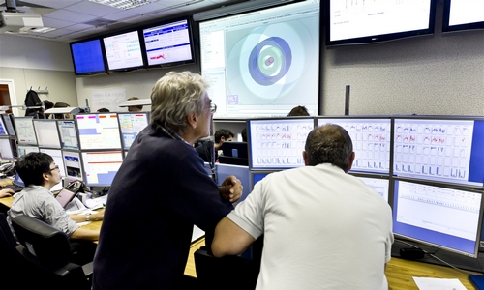
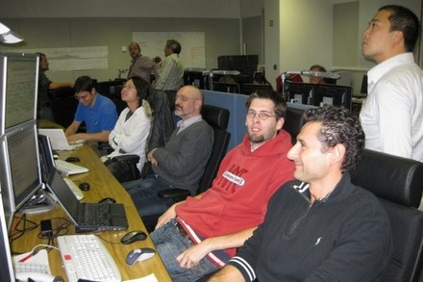
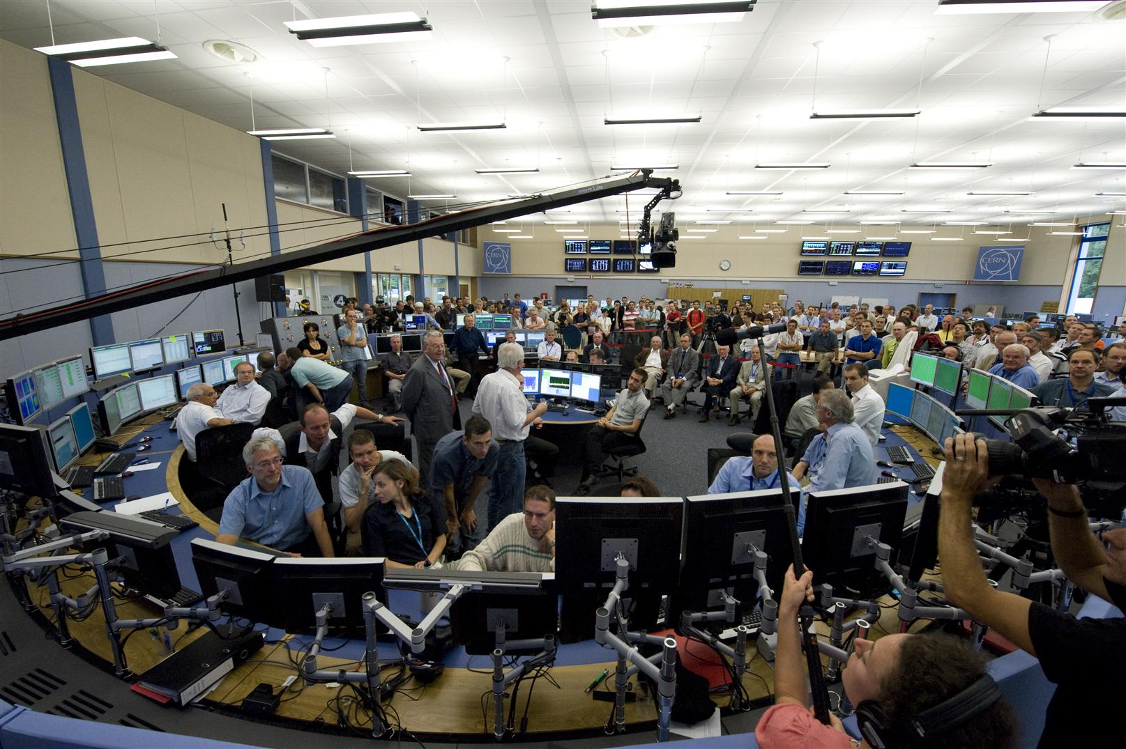
実験風景(はじめての衝突実験)
スロバキア イタリアx2
ドイツ 日本 ロシア ドイツ イタリア 日本人
上: 実験コントロールルームで
ビームを待つ人々
下: LHCコントロールルーム

Slide 27
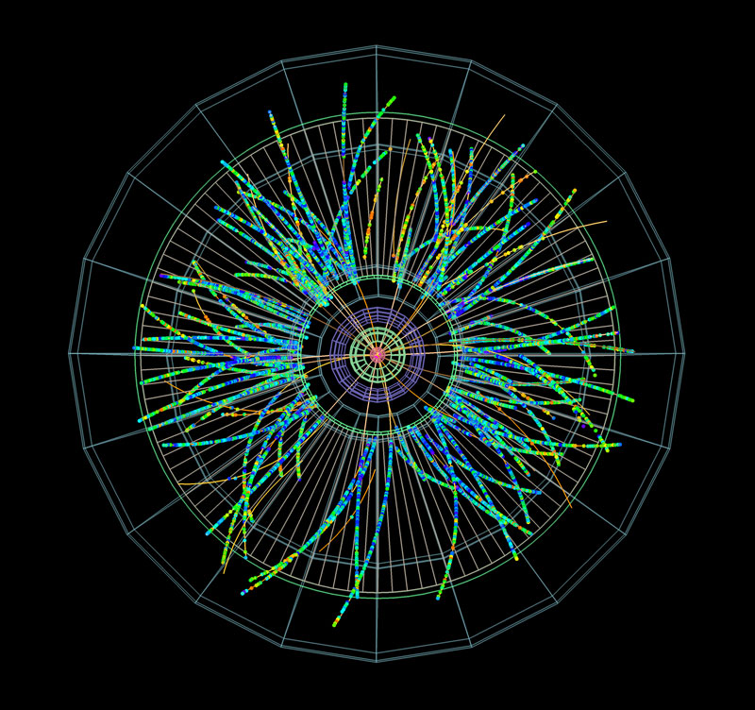
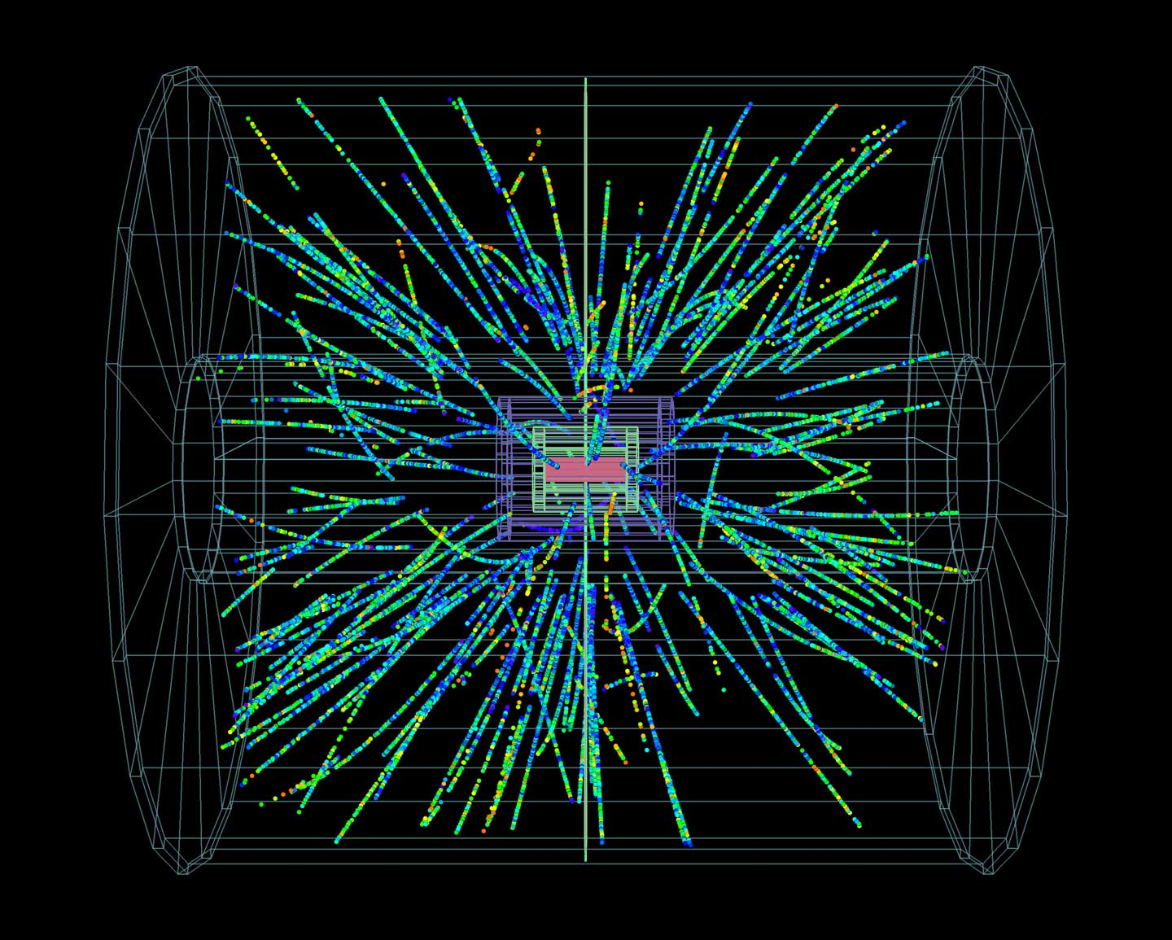
データがとれた！
奥行き
検出面から見た図
シグナル到着時刻をもとに奥行きを再現
粒子によって曲がり具合が違うことがよくわかる
奥行き情報を使えば、６億ピクセル、秒間最大1000枚の３Dカメラとして動作

Slide 28


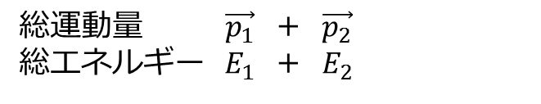
崩壊してしまう粒子?
ヒッグスはさまざまな「モード」に瞬時にして崩壊する
ヒント：粒子が崩壊しても $\left\{\begin{matrix}エネルギー \\ 運動量\end{matrix}\right\}$ はどちらも保存される(保存則)→ 崩壊粒子を測って、元の粒子の状態がわかる
H?
H
検出可能
移動する未知の粒子
消滅して、二つの
「既知」の粒子に崩壊
検出可能
運動量 $\vec{P}$
エネルギー $E$
総運動量 $\vec{p_{1}}$ + $\vec{p_{2}}$
総エネルギー $E_{1}$ + $E_{2}$

Slide 29
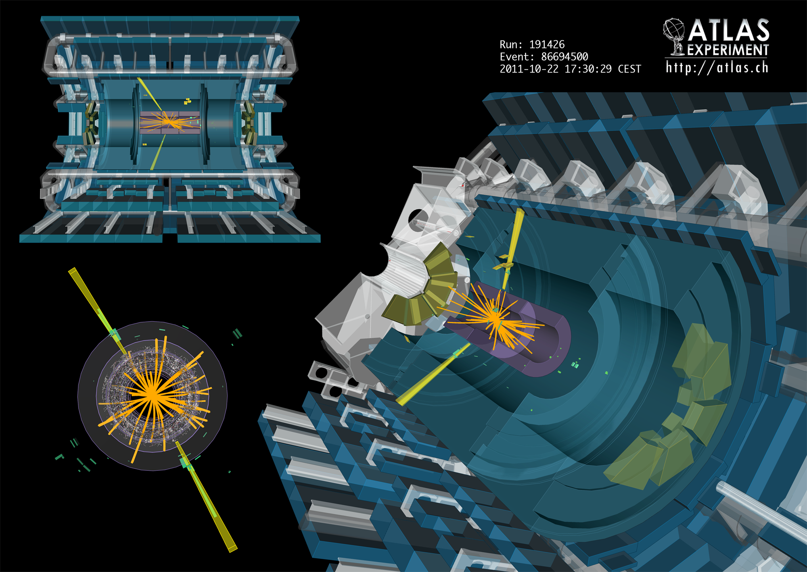
ATLASでとられた電磁シャワー

Slide 30
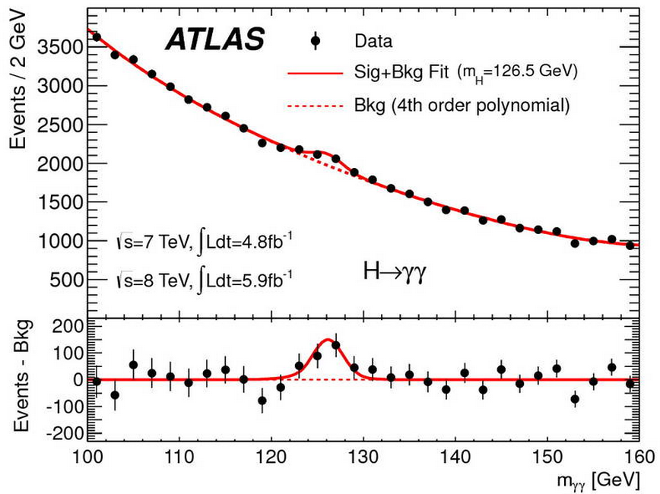
下手な鉄砲…
事実: LHCは陽子衝突を確実に実行し、その都度確実に新粒子を作れるわけではない
ヒッグス粒子検出のために3年間かけてLHCが検出器内に「起こした」トータルの陽子＋陽子衝突回数: およそ 1000兆回
膨大なデータ解析の末、
ようやく約500個のヒッグスと思われる新粒子が見えた
頻度
間違った組み合わせからくる偽のシグナルをひいたもの
二つのガンマ線（光子）から求めた質量

Slide 31
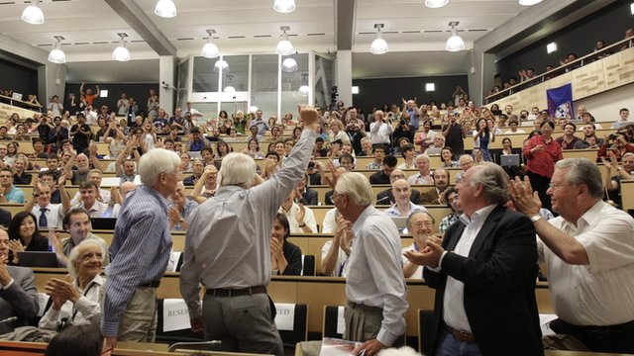
それは本当に新しい素粒子だった
2012年7月、ヒッグス粒子発見のニュースが世界を沸かせた

Slide 32
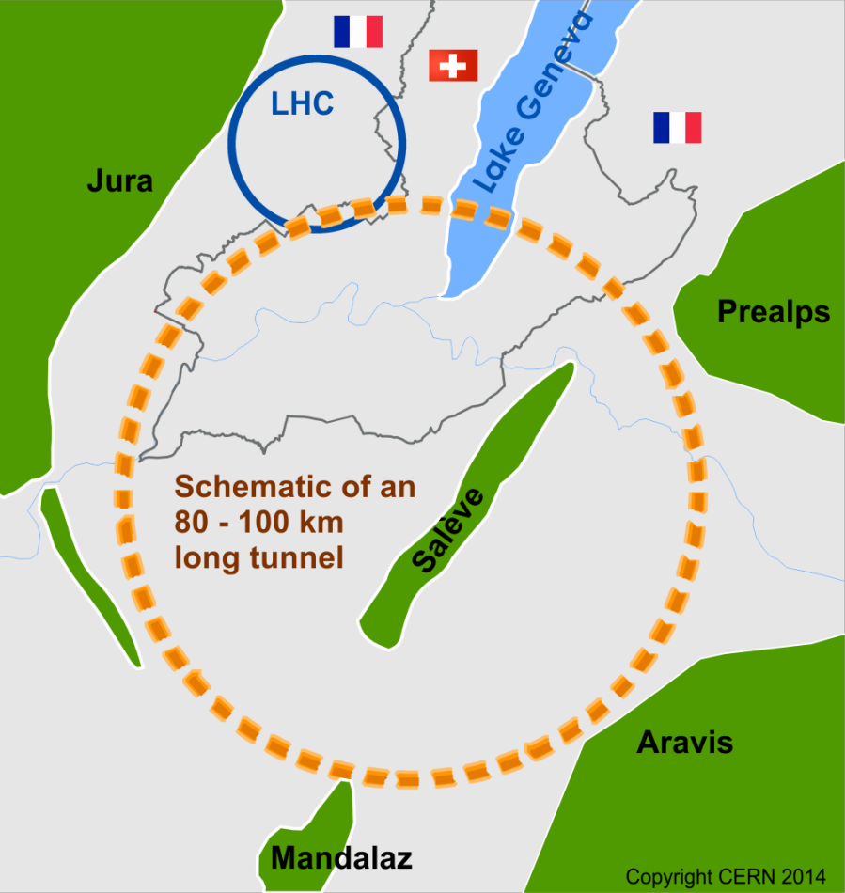
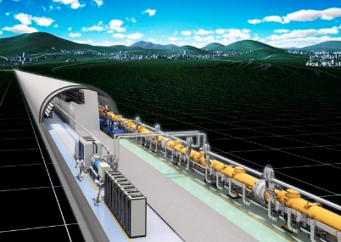
その先は君達も活躍できる時代！
LHC のプログラム: 2028年頃まで
… その先はまだ未開拓
ヒッグスの詳細な研究?
SUSY（超対称性粒子)とダークマター?
余剰次元? (ミクロスケール重力)?
QGPの完全な理解?
LHCの次世代加速器 FCC (Future Circular Collider) … 2018年までに基本デザインが決まるか
日本で実現するかもしれない国際リニアコライダー(ILC)… 長さ３０ｋｍの直線状加速器 (2020年頃?)

Slide 33
ご清聴ありがとうございました
大山 健

Slide 34
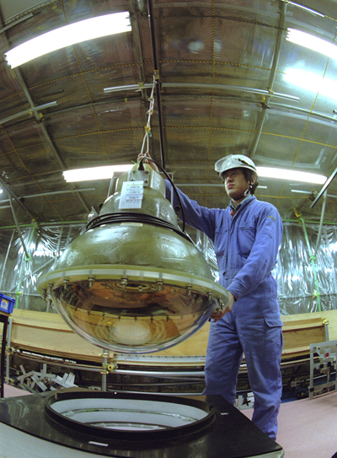
大型物理実験で活躍する日本
世界の加速器と実験施設・検出器の建造にはさまざまな技術が不可欠
加速器の技術
(物質材料科学、電磁気技術、
加工・工作技術など)
検出器の技術
(電磁気技術、工作技術、
など)
エレクトロニクス技術
(電子回路、集積回路技術)
計算機(コンピュータ)技術
LHCの超伝導磁石の開発は東芝や古河電気をはじめ、日本企業が活躍 (ATLASグループより)
スーパーカミオカンデでも活躍した浜松フォトにクスの光電子倍増管（光一つでもとらえることができる)
(東京大学より
http://www-sk.icrr.u-tokyo.ac.jp/ )

Slide 35
新粒子はどうやって発見する？
ここまでで「よくある粒子」(陽子・電子・光など)が測れたが、新粒子を測るにはもう１ステップ必要
理由1: 安定に存在できない
→ できてもすぐ他のよくある粒子に崩壊してしまう
理由2: 粒子が重過ぎて簡単に作れない
大きなエネルギーを一点に集中させる必要がある (LHC)
粒子 | 正体 | 寿命 | 直接測れる？
陽子 | u,u,d クォークから成る複合粒子 （軽い) | 無限大? | YES
パイオン | uやdクォークから成る複合粒子 （とても軽い) | 0.03 マイクロ秒 | YES
ヒッグス | 新素粒子 （重い: 陽子の125倍の質量) | 10⁻²² 秒 | NO！ (すぐに崩壊する)
u
u
d
u
d
H

Slide 36
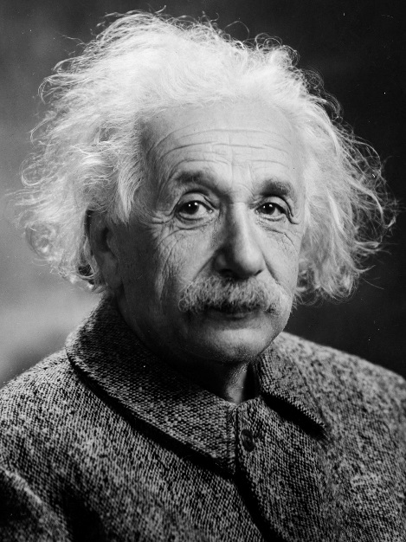
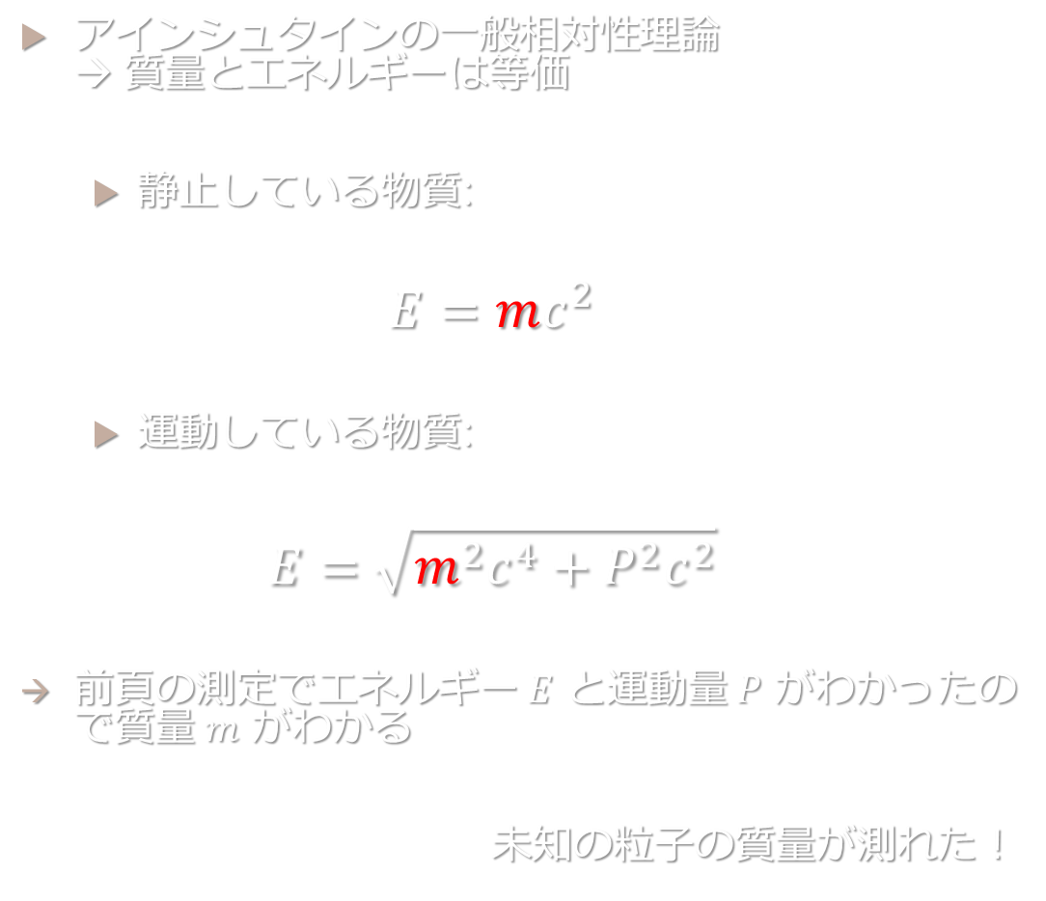
新粒子の質量を求める
アインシュタインの一般相対性理論
→ 質量とエネルギーは等価
  静止している物質:
  $$E=mc^{2}$$
  運動している物質:
  $$E=\sqrt{m^{2}c^{4}+P^{2}c^{2}}$$
前頁の測定でエネルギー $E$ と運動量 $P$ がわかったので質量 $m$ がわかる
  未知の粒子の質量が測れた！
from Wikipedia

Slide 37
粒子は何種類？
現在知られている素粒子(標準模型）
物質のもとになる粒子
力を伝える粒子
ヒッグス粒子
t
クォーク
光子
(電磁相互作用)
c
γ
u
H
b
d
s
グルーオン
(強い相互作用)
g
レプトン
ニュートリノ(中性)
Z
ZとW
(弱い相互作用)
ν_{e}
ν_{μ}
ν_{τ}
W
τ
e
μ
電子
ミューオン
タウ粒子

Slide 38
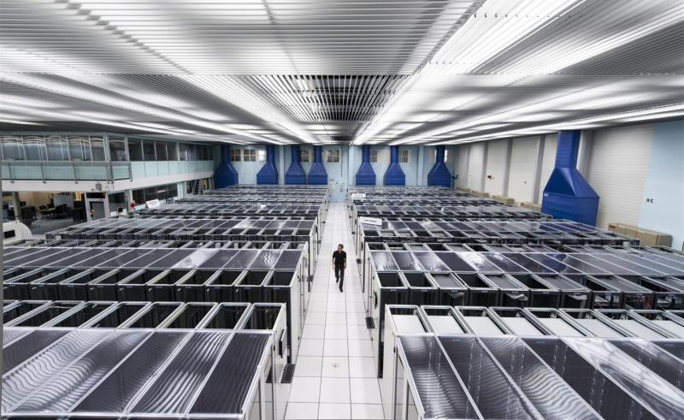
CERNが生み出す莫大なデータ
LHCの全実験から出力されるデータ(推定値)
  ALICE 実験: 年間データ: 1.5 PB (ペタバイト = GB の100万倍)
  ATLAS実験はさらにこの倍
  LHC全体の推定値: 年間 5 PB (DVD 120万枚ぶん … 積んだら 200km)

Slide 39
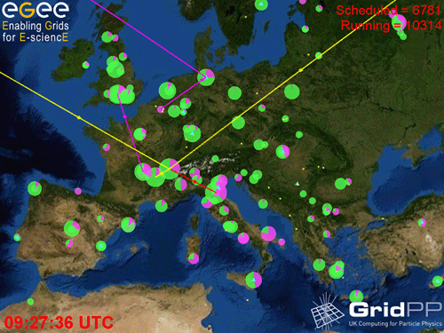
CERNが生み出す莫大なデータ
このビッグ・データの解析に必要な
計算機資源
  CPU およそ 10万個
  ディスクおよそ 200 PB
  テープ およそ 50 PB
データはインターネットを通じて世界規模に分散されて蓄えられ、解析される
世界分散型スーパーコンピュータ
(グリッド・コンピューティング)
長崎総合科学大学も ATLAS実験に参加して計算技術の発展に貢献している
世界に分散され、階層化されたコンピュータ群
(ATLAS日本グループより)

